Slide 1


Σταθμός επεξεργασίας βοθρολυμάτων και βιομηχανικών αποβλήτων στην περιοχή Βατί.
Καθορισμός του ύψους των τελών επεξεργασίας λυμάτων
Ενημερωτική Ημερίδα
4/5/2017
Αγγελική Λάρκου
Υγειονομικός Μηχανικός

Slide 2
Σύμβαση: Παροχή υπηρεσιών ενός οικονομικού φορέα για την ετοιμασία μελέτης καθορισμού του ύψους των τελών επεξεργασίας λυμάτων στο σταθμό επεξεργασίας λυμάτων στο Βατί.
Υπογραφή Σύμβασης: 6/6/2016
Αναθέτουσα Αρχή: Τμήμα Αναπτύξεως Υδάτων
Ανάδοχος: Deloitte Limited
Χρηματοδότηση του Έργου εξολοκλήρου από την Κυπριακή Δημοκρατία

Slide 3
Σε αυτό το πλαίσιο το Τμήμα Αναπτύξεως Υδάτων είχε προχωρήσει στην ανάθεση Σύμβασης στην εταιρεία Deloitte Ltd με στόχο την ετοιμασία μελέτης για τον καθορισμό του ύψους των τελών επεξεργασίας στον εν λόγω σταθμό. Το αποτέλεσμα της μελέτης αυτής θα περιληφθεί στα προσχέδια των Κανονιστικών Διοικητικών Πράξεων που θα ετοιμάσει το Τμήμα Αναπτύξεως Υδάτων για το σταθμό με στόχο αυτό να προωθηθεί τελικά για ψήφιση στη Βουλή των Αντιπροσώπων. Η εν λόγω διαδικασία νομοθέτησης περιλαμβάνει:

Slide 4
την ετοιμασία μελέτης υπολογισμού των τελών,
την πραγματοποίηση δημόσιας διαβούλευσης με στόχο την αναθεώρηση των μελετών στη βάση των σχολίων και εισηγήσεων των ενδιαφερόμενων φορέων,
την υποβολή των τελικών μελετών στην τεχνική επιτροπή για τον καθορισμό και αναθεώρηση τελών που έχει συσταθεί με βάση τον περί του χρηματοοικονομικού ελέγχου της δημοκρατίας νόμο Ν.38(Ι)/2014.
την ετοιμασία ανάλυσης αντίκτυπου,
την ετοιμασία Κανονιστικών Διοικητικών Πράξεων,

Slide 5
την υποβολή τους στη Συμβουλευτική Επιτροπή Διαχείρισης
Υδάτων (ΣΕΔΥ),
vii. το νομοτεχνικό έλεγχο από τη Νομική Υπηρεσία,
viii. την υποβολή πρότασης προς το Υπουργικό Συμβούλιο και
την κατάθεση, από τον Υπουργό, των κανονισμών στη Βουλή των
Αντιπροσώπων προς ψήφιση, σύμφωνα με τους περί Ενιαίας
Διαχείρισης Υδάτων Νόμους του 2010 έως 2015.

Slide 6
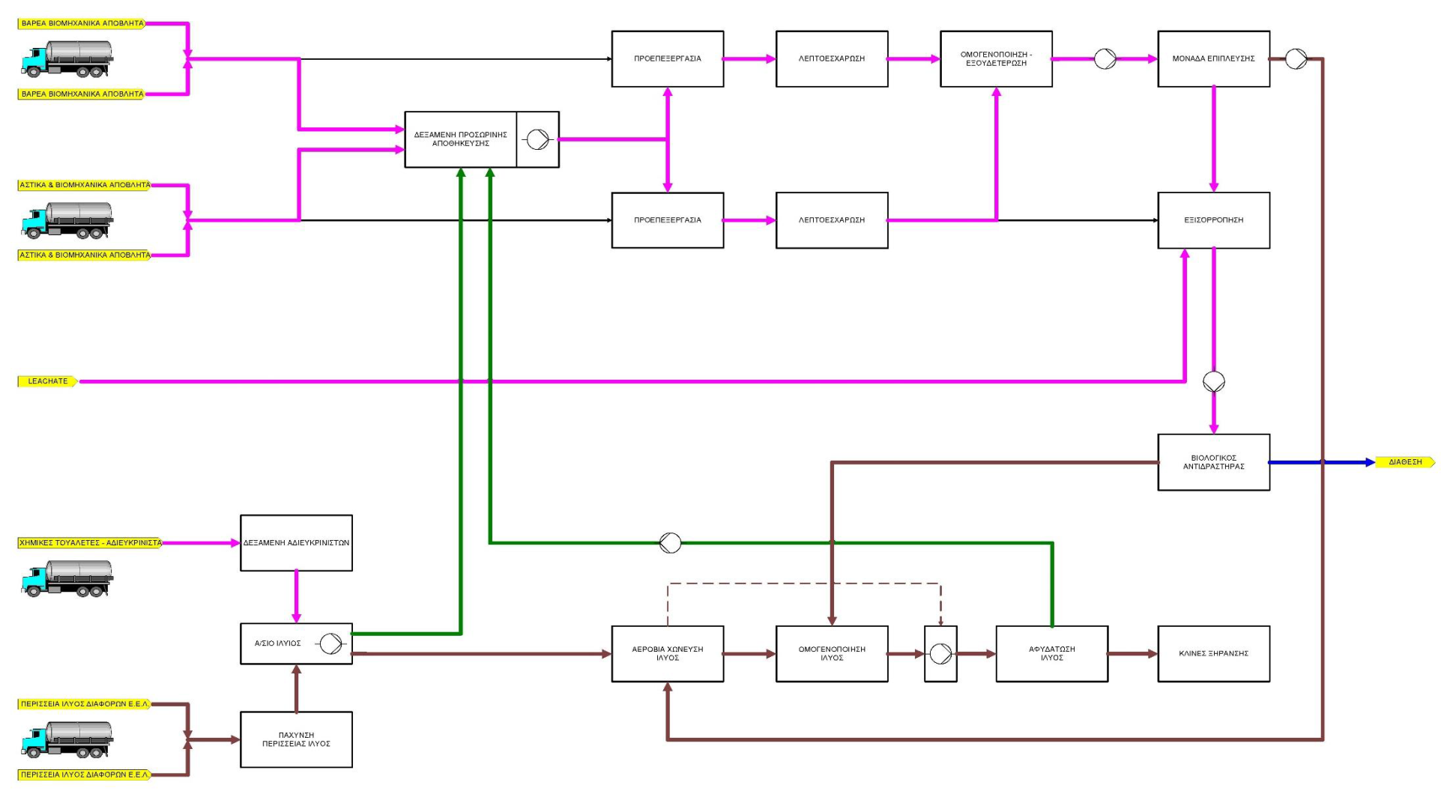
Διάγραμμα Ροής Σταθμού Επεξεργασίας Λυμάτων στο Βατί

Slide 7
Ο σταθμός επεξεργασίας λυμάτων στο Βατί βρίσκεται στο παρόν στάδιο στη φάση κατασκευής του και αναμένεται να ολοκληρωθεί το 2017.
Περιγραφή Σταθμού
Ο σταθμός επεξεργασίας οικιακών βοθρολυμάτων, βιομηχανικών αποβλήτων, περίσσειας υγρής λάσπης και στραγγισμάτων που θα προέρχονται από την αποκατάσταση του σκυβαλότοπου στην περιοχή Βατί της κοινότητας Παραμύθας, βρίσκεται στο παρόν στάδιο στη φάση της κατασκευής του.
Το έργο κατασκευής του σταθμού υλοποιείται στο πλαίσιο του Προγράμματος Συνεργασίας μεταξύ της Ελβετικής Συνομοσπονδίας και της Κυπριακής Δημοκρατίας.

Slide 8
Ο στόχος του έργου είναι να συμβάλει στην εφαρμογή της Οδηγίας Πλαίσιο περί Υδάτων συμβάλλοντας στη βελτίωση της κατάστασης των υδάτων στο φράγμα Πολεμιδιών. Το φράγμα στο παρόν στάδιο αξιολογήθηκε ότι βρίσκεται σε κακή κατάσταση και αυτό οφείλεται κατά κύριο λόγο στην υφιστάμενη κατάσταση στην περιοχή Βατί όπου λειτουργούν σήμερα χωμάτινες δεξαμενές διάθεσης λυμάτων καθώς επίσης και χώρος ημιελεγχόμενης διάθεσης στερεών απορριμμάτων.
Ο εν λόγω σταθμός θα εξυπηρετεί τις ανάγκες της Επαρχίας Λεμεσού και ειδικότερα θα εξυπηρετεί περιοχές οι οποίες δεν διαθέτουν αποχετευτικό σύστημα και δεν προβλέπεται να συνδεθούν στο μέλλον με κάποιο αποχετευτικό σύστημα.

Slide 9
Συγκεκριμένα ο Σταθμός θα παραλαμβάνει από βυτιοφόρα και θα επεξεργάζεται:
οικιακά βοθρολύματα από κοινότητες της Επαρχίας Λεμεσού και περιοχές της Λεμεσού οι οποίες δεν είναι συνδεδεμένες με κεντρικό αποχετευτικό σύστημα,
βιομηχανικά απόβλητα χαμηλού και υψηλού φορτίου από βιομηχανίες της Επαρχίας Λεμεσού οι οποίες δεν είναι συνδεδεμένες με κεντρικό αποχετευτικό σύστημα,
λύματα από χημικές τουαλέτες,
στραγγίσματα που θα προέρχονται από τον σκυβαλότοπο στην περιοχή Βατί, o οποίος αναμένεται να αποκατασταθεί,
και περίσσεια υγρής λάσπης που θα προέρχεται από σταθμούς επεξεργασίας λυμάτων της επαρχίας οι οποίοι δεν διαθέτουν κάποιο σύστημα επεξεργασίας της λάσπης.

Slide 10
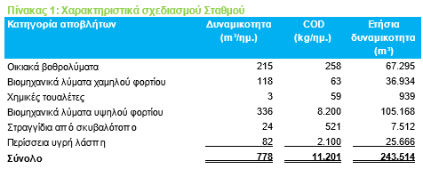

Slide 11
Το κόστος των κεφαλαιουχικών και άλλων δαπανών καταμερίστηκε στις διάφορες διεργασίες τόσο βάσει της ποσότητας όσο και των ποιοτικών χαρακτηριστικών των διάφορων κατηγοριών αποβλήτων.
Η μεθοδολογία που ακολουθήθηκε ήταν η εξής:
Συγκέντρωση στοιχείων και πληροφοριών από το ΤΑΥ σχετικά με:
Τα χαρακτηριστικά του Σταθμού,
Τις διεργασίες που επιτελούνται στο Σταθμό,
Το κόστος έργων πολιτικής μηχανικής και
ηλεκτρομηχανολογικού εξοπλισμού, και

Slide 12
Τις λειτουργικές δαπάνες βάσει του συμβολαίου λειτουργίας καθώς επίσης και άλλων, άμεσα συνυφασμένων, εξόδων.
Καταμερισμός του κόστους κεφαλαιουχικών δαπανών καθώς επίσης και των άλλων δαπανών στις διάφορες διεργασίες βάσει τόσο της ποσότητας επεξεργασίας αλλά επίσης βάσει των ποιοτικών χαρακτηριστικών των αποβλήτων (όπου αυτό απαιτείτο).
Το συμβόλαιο λειτουργίας αφορά περίοδο 10 ετών και τα τέλη θα αναθεωρούνται με τα δεδομένα κάθε νέου συμβολαίου λειτουργίας.

Slide 13
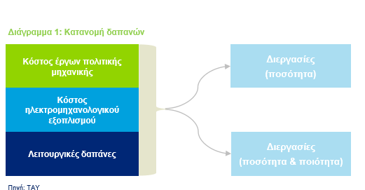

Slide 14
Σημαντικές Παραδοχές
Ο Σταθμός είναι υπό κατασκευή και το Συμβόλαιο που έχει υπογραφεί αφορά τόσο το σχεδιασμό και την κατασκευή όσο και την περίοδο λειτουργίας και συντήρησης του σταθμού για διάστημα 10 ετών
Το συμβόλαιο λειτουργίας αφορά περίοδο 10 ετών και τα τέλη θα αναθεωρούνται με τα δεδομένα κάθε νέου συμβολαίου λειτουργίας.

Slide 15
Σημαντικές Παραδοχές
Από τα δελτία ποσοτήτων του Συμβολαίου κατανεμήθηκε το κόστος κεφαλαιουχικών και άλλων δαπανών σε κόστος έργων πολιτικής μηχανικής και ηλεκτρομηχανολογικού εξοπλισμού
Επίσης από τα δελτία ποσοτήτων του Συμβολαίου κατανεμήθηκε το κόστος κεφαλαιουχικών και άλλων δαπανών στα διάφορα στάδια της επεξεργασίας / τμήματα της εγκατάστασης με στόχο να υπάρχει διάκριση μεταξύ αυτών που σχετίζονται καθαρά με την ποσότητα (π.χ. παραλαβή βοθρολυμάτων, κτίριο διοίκησης κλπ) και αυτών που σχετίζονται τόσο με την ποσότητα όσο και με την ποιότητα (π.χ. δευτεροβάθμια επεξεργασία)

Slide 16
Ως ποιοτικό χαρακτηριστικό, χρησιμοποιήθηκε το χημικώς απαιτούμενο οξυγόνο («COD») ως καταλληλότερη βάση καταμερισμού για το λόγο ότι ο Σταθμός επεξεργάζεται βιομηχανικά απόβλητα. Απόβλητα με μεγάλο ρυπαντικό φορτίο, όπως αυτό εκφράζεται με το COD, θα έχουν μεγαλύτερο καταμερισμό κόστους. Οι διεργασίες αυτές είναι οι εξής:
  Μονάδα επίπλευσης,
  Δευτεροβάθμια και τριτοβάθμια επεξεργασία, και
  Επεξεργασία λάσπης.

Slide 17
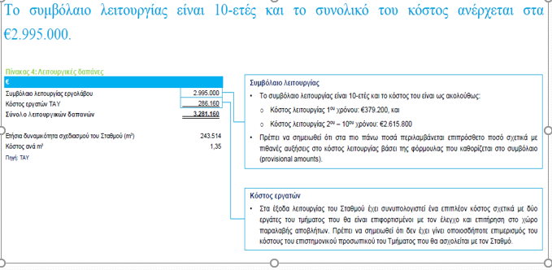

Slide 18
Το αναπόσβεστο κόστος των κεφαλαιουχικών δαπανών καταμερίστηκε στις διεργασίες που σχετίζονται με την ποσότητα επεξεργασίας αλλά και στις διεργασίες που σχετίζονται τόσο με την ποσότητα όσο και με την ποιότητα. Το κόστος για κάθε κατηγορία αποβλήτου αποτελεί το σύνολο του κόστους των διεργασιών που σχετίζονται με την επεξεργασία του.

Slide 19
Καταμερισμός κόστους
Το αρχικό κόστος επιμερίστηκε στις διάφορες κατηγορίες αποβλήτων βάσει των ποσοτήτων και ποιοτικών χαρακτηριστικών σχεδιασμού του Σταθμού.
Πρέπει να σημειωθεί ότι δεν είναι διαθέσιμες οι αγοραίες (quoted) αποδόσεις ομολόγων διάρκειας λήξης μεγαλύτερης των 9 ετών.

Slide 20
Ως εκ τούτου, χρησιμοποιήθηκαν οι εκτιμήσεις για αποδόσεις ομολόγων 15 και 20 ετών που υπολογίστηκαν βάσει προβλεπόμενων δεικτών πληθωρισμού και των σχετικών συμβάσεων ανταλλαγής κινδύνου αθέτησης (CDS spreads).
• Για τις φόρμουλες που χρησιμοποιήθηκαν για τον υπολογισμό του κόστους αποπληρωμής.

Slide 21
Έργα πολιτικής μηχανικής
Η χρήσιμη ζωή των έργων πολιτικής μηχανικής βασίστηκε σε μια περίοδο 20 ετών, υπόθεση η οποία είναι γενικώς αποδεκτή για έργα αυτού του τύπου.
Στο κόστος έχει συνυπολογιστεί και συμπεριλαμβάνεται ένα επιπλέον κόστος €277.350 για τα εξής:
€200.000 για τις ζημιές που αιτείται ο εργολάβος λόγω καθυστερήσεων, και
€77.350 σχετικά με τη σύνδεση του Σταθμού με το δίκτυο ηλεκτρισμού, νερού και τηλεπικοινωνιών.

Slide 22
Ηλεκτρομηχανολογικός εξοπλισμός
Η χρήσιμη ζωή του ηλεκτρομηχανολογικού εξοπλισμού βασίστηκε σε μια περίοδο 15 ετών, υπόθεση η οποία είναι γενικώς αποδεκτή για έργα αυτού του τύπου.

Slide 23
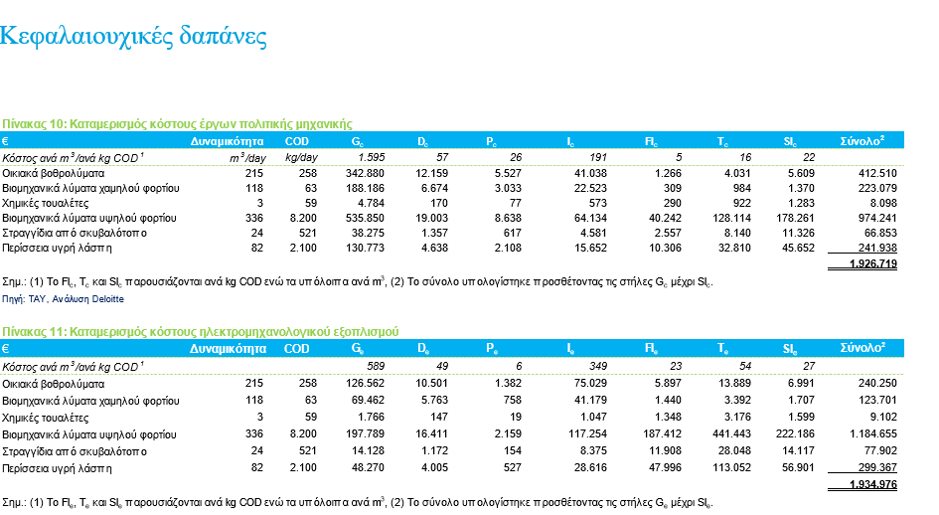

Slide 24
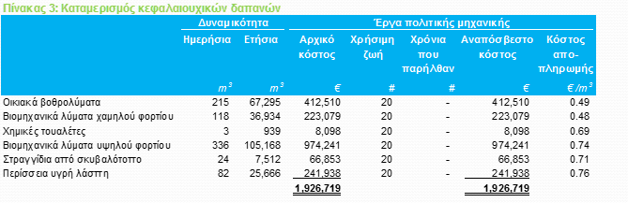

Slide 25
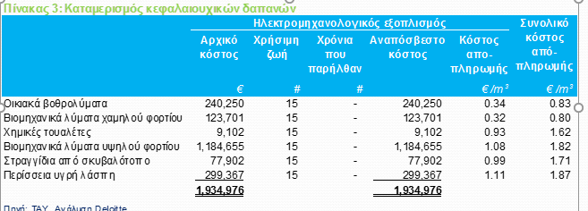

Slide 26
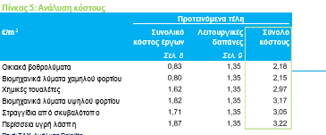
Η διαδικασία υπολογισμού του κόστους επεξεργασίας ανά κατηγορία αποβλήτου έγινε με βάση τις ποσότητες σχεδιασμού.

Slide 27
Ανάλυση κόστους
Η ανάλυση του κόστους επεξεργασίας καθώς επίσης και τα προτεινόμενα τέλη ανά κατηγορία αποβλήτου παρουσιάζονται στον Πίνακα 5.
Η ανάλυση κόστους έγινε βάσει των ποσοτήτων σχεδιασμού. Αν ο Σταθμός υπολειτουργεί, είναι πιθανόν τα υπολογιζόμενα τέλη να αδυνατούν να καλύψουν το κόστος.

Slide 28
Δημόσια διαβούλευση
Το τελικό προσχέδιο της μελέτης μαζί με συγκεκριμένο έντυπο υποβολής σχολίων αναρτήθηκε για σκοπούς δημόσιας διαβούλευσης στην ιστοσελίδα του Τμήματος στις 23 Σεπτεμβρίου 2016.
Στις 4 Οκτωβρίου 2016 πραγματοποιήθηκε παρουσίαση του τελικού προσχεδίου της μελέτης σε εκπροσώπους διαφόρων οργανισμών και κυβερνητικών τμημάτων κατά τη διάρκεια της οποίας συζητήθηκαν τόσο η μεθοδολογία και τα αποτελέσματα καθώς επίσης απαντήθηκαν ερωτήσεις και απορίες των παρευρισκόμενων.

Slide 29
Η δημόσια διαβούλευση έληξε στις 21 Οκτωβρίου 2016 και τα σχόλια που κατατέθηκαν, καθώς επίσης και το πώς αυτά έχουν ενσωματωθεί στην τελική έκδοση της μελέτης.

Slide 30
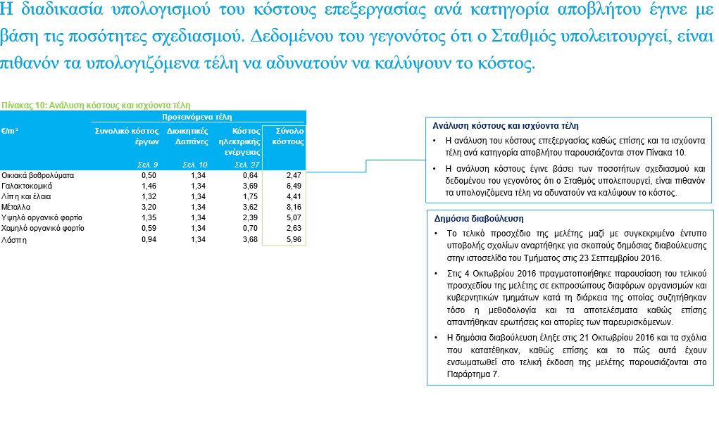
Τέλη Βαθειάς Γωνιάς

Slide 31
Για περισσότερες πληροφορίες για το έργο μπορείτε να απευθύνεστε στην Υπηρεσία Αποχετεύσεων και Ανακύκλωσης
Κα Λία Γεωργίου – Προϊστάμενης Υπηρεσίες
Τηλέφωνο: 22 – 609 185
Φαξ: 22 – 609 187
E-mail: lgeorgiou@wdd.moa.gov.cy
Κα Αγγέλα Λάρκου – Υγειονομικός Μηχανικός
Τηλέφωνο: 22 – 609 180
Φαξ: 22 – 609 187
E-mail: ayiannakou@wdd.moa.gov.cy
Κα Άντρη Κακονίτη – Υγειονομικός Μηχανικός
Τηλέφωνο: 22 – 609 190
Φαξ: 22 – 609 187
E-mail: akakoniti@wdd.moa.gov.cy

Slide 32
Ευχαριστώ για την προσοχή σας!!!
Αγγέλα Λάρκου
Υγειονομικός Μηχανικός
Email: ayiannakou@wdd.moa.gov.cy
Τηλέφωνο: 22609180

